Slide 1

КРИМІНОЛОГІЧНЕ ВЧЕННЯ ПРО ЗЛОЧИННІСТЬ

Slide 2
План:
І. Поняття злочинності.
ІІ. Кількісні та якісні показники злочинності.
ІІІ. Латентна злочинність.
IV. Соціальні наслідки злочинності.
V. «Фонові» явища злочинності.

Slide 3
І. Поняття злочинності
XIX ст. | Запровадження регулярних статистичних спостережень злочинності. Почав формуватися Сучасний погляд на злочинність.
1826 р. | У Франції були складені перші кримінальні статистичні звіти і з того часу почали друкуватися
1966 р. | З’явився перший радянський підручник із кримінології

Slide 4
Підходи до аналізу злочинності
Правовий
Соціологічний
Антропологічний
Теологічний

Slide 5
Підходи до визначення поняття «злочинність»
Особистісний
Безособистісний
Девіантологічний
Природно-неконвенціональний
Інституціоналістський
Деструктивний
Сумарно-статистичний
Фундаментальний (класичний)

Slide 6

Злочинність — це історично мінливе, соціальне та кримінально-правове негативне, порівняно масове явище, що складається з усієї сукупності кримінальних правопорушень (що представляє собою систему кримінальних правопорушень), скоєних у конкретній державі (регіоні, території) за той чи інший період часу.

Slide 7
Співвідношення між кримінальним правопорушенням і злочинністю
Кримінальне правопорушення | Злочинність
кримінальне-правове поняття | кримінологічне поняття
одиничний акт людської поведінки | масове соціальне явище
може бути скоєно, а може бути не скоєно | закономірне неминуче явище будь-якого суспільства
можна усунути | злочинність усунути не можна, її можна тільки звести до мінімуму
наслідки відображені в об’єктивній стороні складу кримінального правопорушення | соціально-економічні, соціально-психологічні тощо

Slide 8
ІІ. Кількісні та якісні показники злочинності
Кількісно-якісні показники
Кількісні показники
Якісні показники

Slide 9
Кількісні показники злочинності
Рівень злочинності — визначена в абсолютних числах загальна кількість кримінальних правопорушень та осіб, які їх скоїли, скоєних на певній території за певний проміжок часу.
Показник саме зареєстрованої злочинності

Slide 10
Коефіцієнти злочинності
Коефіцієнт злочинності — математичний підрахунок кількості зареєстрованих кримінальних правопорушень або виявлених осіб, що вчинили кр. пр. на прийняту в науці «одиницю» населення: 10 тис. чи 100 тис. (залежно від усього населення регіону)
коефіцієнт інтенсивності злочинності
коефіцієнт злочинної активності

Slide 11

Коефіцієнт злочинної інтенсивності визначається кількістю кр. пр. на певну (10 тис. або 100 тис.) частину населення за формулою:
де: З — кількість зареєстрованих кр. пр. у країні або в регіоні за рік (або інший проміжок часу);
10000 або 100000 — умовна «одиниця» населення;
Н — населення країни або регіону (області, міста, селища тощо) за той же проміжок часу.

Slide 12

Коефіцієнт злочинної активності вимірюється кількістю виявлених осіб, які вчинили кр.пр. на частину населення країни (регіону), яка досягла 14-літнього віку, за формулою:
де: З — кількість виявлених осіб, які вчинили кр.пр. (за рік);
10000 або 100000 — умовна «одиниця» населення;
Н — населення країни (регіону), яке досягла 14-літнього віку і старше).

Slide 13

РІВЕНЬ СУДИМОСТІ — кількість осіб, які притягнуті до кримінальної відповідальності й засуджені до певних покарань.
де: З — кількість осіб, які притягнуті до кримінальної відповідальності й засуджені до певних покарань;
10000 або 100000 — умовна «одиниця» населення;
Н — населення країни (регіону), яке досягла 14-літнього віку і старше).

Slide 14
Якісні показники злочинності
Структура злочинності — це групування кр. пр. і осіб, які їх скоїли, за певними їхніми якісними ознаками для установлення найбільш характерних рис із метою подальшого виявлення і вивчення взаємозв’язків між структурними підрозділами.

Slide 15
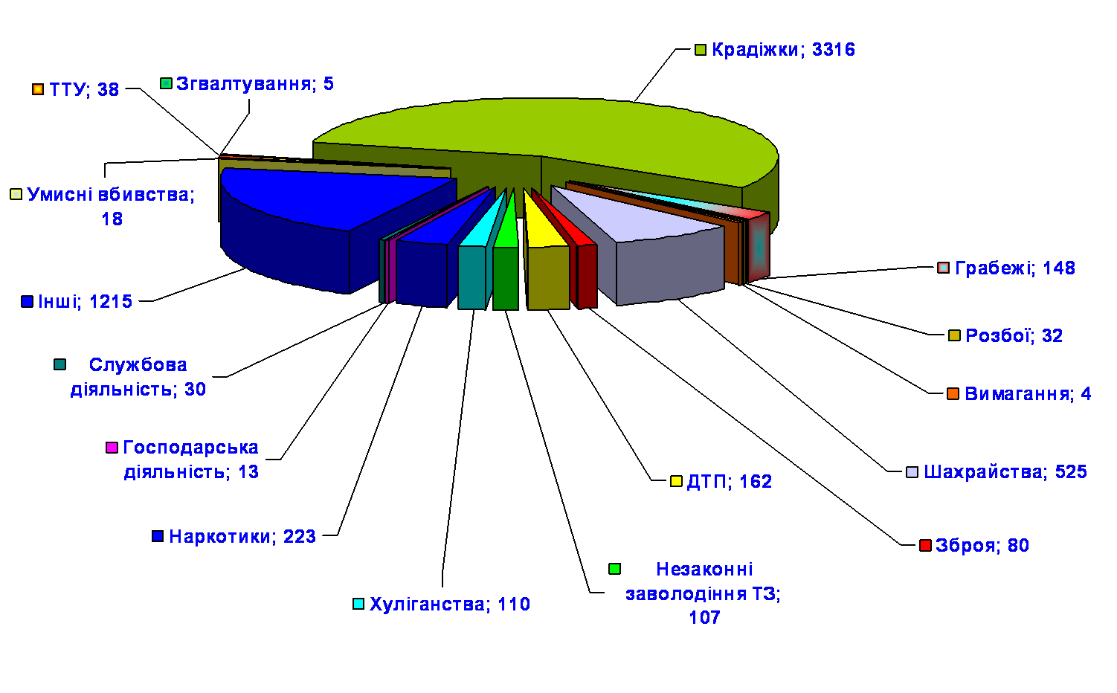

Slide 16
Характер злочинності визначається питомою вагою тяжких і особливо тяжких злочинів і суспільною небезпекою осіб, які їх скоїли, до загальної кількості зареєстрованої злочинності і осіб, які вчинили кр.пр.

Slide 17
Кількісно-якісні показники злочинності
Динаміка злочинності — це зміна всіх її показників загалом або їхніх елементів протягом певного часу.

Slide 18
ЛАНЦЮГОВИЙ МЕТОД
Рік | К-ть кр. пр. | Аб. приріст | Темп пр. | Темп росту
2007 | 507 | - | - | 100%
2008 | 496 | -11 | -2,17% | 97,83%
2009 | 512 | 16 | 3,23% | 103,23%
2010 | 536 | 24 | 4,69% | 104,69%
2011 | 526 | -10 | -1,87% | 98,13%
2012 | 557 | 31 | 5,89% | 105,89%
2013 | 591 | 34 | 6,1% | 106,1%
2014 | 539 | -52 | -8,8% | 91,2%
2015 | 446 | -93 | -17,25% | 82,75%
2016 | 567 | 121 | 27,1% | 127,1%

Slide 19
БАЗИСНИЙ МЕТОД
Рік | К-ть кр. пр. | Аб. приріст | Темп пр. | Темп росту
2007 | 507 | - | - | 100%
2008 | 496 | -11 | -2,17% | 97,83%
2009 | 512 | 5 | 0,99% | 100,99%
2010 | 536 | 29 | 5,72% | 105,72%
2011 | 526 | 19 | 3,75% | 103,75%
2012 | 557 | 50 | 9,86% | 109,86%
2013 | 591 | 84 | 16,57% | 116,57%
2014 | 539 | 32 | 6,31% | 106,31%
2015 | 446 | -61 | -12,03% | 87,97%
2016 | 567 | 60 | 11,8% | 111,8%

Slide 20
МЕТОД КОВЗКОЇ СЕРЕДНЬОЇ
2007-2008 | 2008-2009 | 2009-2010 | 2010-2011 | 2011-2012 | 2012-2013 | 2013-2014 | 2014-2015 | 2015-2016
501,5 | 504 | 524 | 531 | 558,5 | 574 | 565 | 492,5 | 506,5

Slide 21
МЕТОД УКРУПНЕНИХ ІНТЕРВАЛІВ
2007-2008 | 2009-2010 | 2011-2012 | 2013-2014 | 2015-2016
1003 | 1048 | 1083 | 1130 | 1013

Slide 22
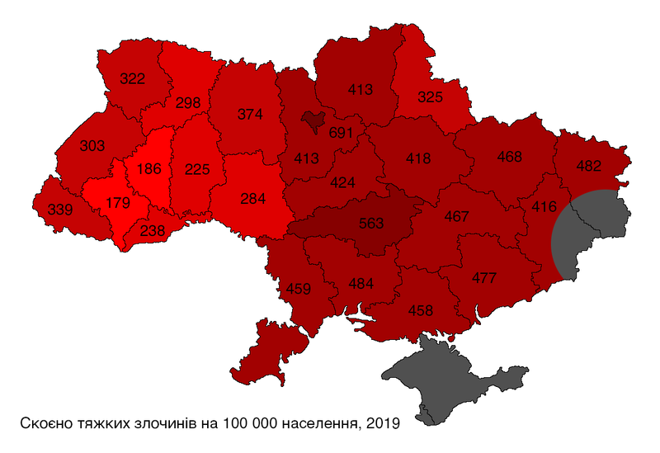
«Географія злочинності» — кількісно-якісний показник, який характеризує територіальну розповсюдженість і якісну відмінність чи схожість її основних показників.

Slide 23


«Ціна» злочинності — це кількісно-якісний показник тієї шкоди і витрат суспільства, які є наслідком її злочинних проявів
Стан злочинності — узагальнена характеристика злочинності, що включає питому вагу, рівень, структуру, динаміку, латентність, ціну тощо.

Slide 24
ІІІ. ЛАТЕНТНА ЗЛОЧИННІСТЬ
злочинність, яку не зареєстровано в кримінальній статистиці.
Рівні латентної злочинності:
Низький
Середній
Високий

Slide 25
Види латентної злочинності
Природна латентність
Погранична латентність
Штучна латентність

Slide 26
IV. Соціальні наслідки злочинності
Майнова шкода
Інша шкода
Фізична шкода
Моральна шкода

Slide 27

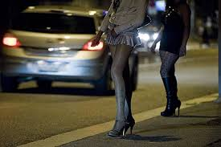
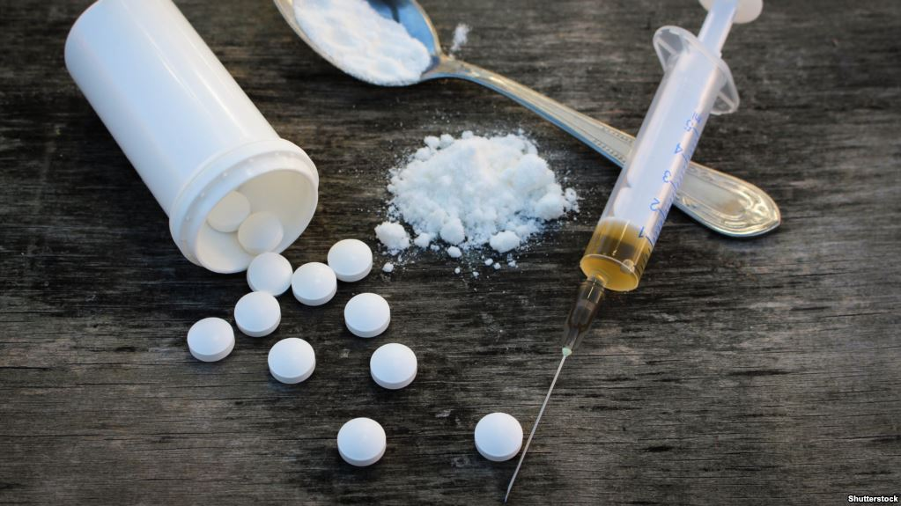
V. «Фонові» явища злочинності
Фонові для злочинності явища — це альтернативні легальним норми, інститути та форми діяльності, що дестабілізують систему суспільних відносин та санкціонують порушення правових приписів і кримінально-правових заборон.

Slide 28

ЛЕКЦІЮ ЗАВЕРШЕНО
ВДЯЧНА ЗА УВАГУ. ГОТОВА ВІДПОВІСТИ НА ПИТАННЯ, ЯКЩО ВОНИ Є
©Лектор ПЛУТИЦЬКА КАТЕРИНА
МИКОЛАЇВНА
Запоріжжя, 2025

